Slide 1

Se mobiliser pour soutenir la réussite
Le cas des stratégies d'apprentissage
Présenté par:
Isabelle Delage
Philippe Lavigueur
Caroline Maheu
Notes:
Isabelle : Bienvenue à ce récit de pratique portant sur les stratégies d’apprentissage et les méthodes de travail intellectuelles.
Présentation. Qui nous sommes : titre, fonction, notre appartenance à la direction des services aux étudiants, (SAA) service d’aide l’apprentissage.
Isabelle
Philippe
Caroline

Slide 2




Notes:
Isabelle :
Comme beaucoup de gens qui doivent partir en vacances ou aller au cinéma, réserver un hotel, j’utilise les commentaires laissé par d’anciens usagers.
L’équivalent pour les étudiants : Rate my teacher.

Slide 3
Rate my teacher
Quelques commentaires sur un professeur de Montmorency
Un des meilleurs professeur que j’ai eu. Il adore sa matière, explique clairement. Bref, il rend la philosophie très intéressante pour ceux et celles qui n’aiment pas cette matière.
Clair dans ses explications.
Sympathique, il donne un quiz chaque semaine pour l’examen écrit, il donne droit à une feuille de notes.
Très drôle , toujours de bonne humeur et connaît sa matière! Ses examens sont raisonnables. Il fournit un cahier de notes très clair et concis.
Notes:
Isabelle :
Les étudiants, comme nous l’avons été nous aussi, vont apprécier un cours où ils ont le sentiment d’avoir appris, l’impression d’avoir cheminé.
Les SA sont un des ingrédients pour améliorer un enseignement, vous en êtes certainement conscient puisque vous êtes ici!

Slide 4
Soutenir la réussite
Des chercheurs, dont Weinstein (1994), ont démontré que les élèves qui réussissent bien leurs cours sont ceux qui utilisent des stratégies d’apprentissage.
Les stratégies apprises serviront tout au long des études et même dans la vie. (Cartier, 2000)
[…] l’étudiant qui utilise des stratégies pendant l’apprentissage influence son propre processus d’encodage. Ceci affecte le résultat de ses apprentissages et, par le fait même, sa performance. (Boulet et al 1996, p. 5)
Notes:
Importance des stratégies d’apprentissage:
Isabelle : Plusieurs recherches ont étés faites sur les stratégies d’apprentissage, le lien entre la réussite et celles-ci n’est plus à démontrer.
Weinstein (1994), ont démontré que les élèves qui réussissent bien leurs cours sont ceux qui utilisent des stratégies d’apprentissage.
Les stratégies apprises serviront tout au long des études et même dans la vie.
Les stratégies apprises serviront tout au long des études et même dans la vie. (Cartier, 2000)
[…] l’étudiant qui utilise des stratégies pendant l’apprentissage influence son propre processus d’encodage. Ceci affecte le résultat de ses apprentissages et, par le fait même, sa performance.(Boulet et al 1996)

Slide 5

Notes:
Philippe :
Comme dans bien des collèges, il existe à la fois un intérêt pour les Stratégies d’apprentissage et une problématique d’utilisation par les étudiants des stratégies d’apprentissage.
À montmorency, chez les professeurs de sc. humaines cela s’est traduit par la mise sur pied d’un comité de méthodologie du programme il y a trois ans.
Articulé d’abord autour d’une réflexion sur l’utilisation d’un guide méthodologique d’une édition commerciale (qualités et défauts,satisfaction et utilisation très mitigée et inégale)
En est arrivé dès le début au constat que le problème n’était pas l’outil mais les lacunes constatées notamment sur le plan des habiletés méthodologiques des étudiants : les étudiants arrivent avec un bagage très inégal d’habiletés métho ou de stratégies d’étude.
Les membres ont souhaité obtenir le mandat de réfléchir plus en profondeur sur l’enseignement de la méthodologie, tant dans les cours multi que disciplinaires, notamment en première année.
Le besoin qui est ressorti avec le plus d’urgence était de clarifier les règles méthodologiques fondamentales à transmettre dans le programme.
Des ces règles méthodologiques, celles ayant trait à la présentation matérielle des travaux semblait la plus criante aux yeux des participants.
Nous sommes maintenant en test du premier guide de présentation matérielle des travaux. Adoption à grande échelle prévue à l’automne 2017.
Le comité poursuivra ses travaux à l’automne prochain : intégration du guide mais aussi revoir la grille habiletés/cours.

Slide 6
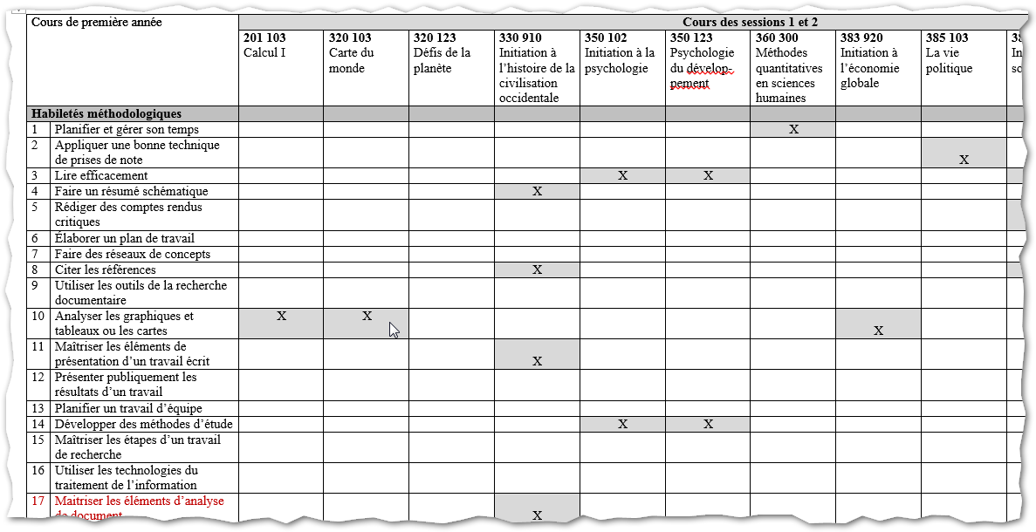
Grille habiletés/cours
Notes:
Philippe
Donner un exemple d’une habileté Ex. Lire efficacement est abordé dans deux cours de psy en première année
Conclusion pour le comité : Le travail du comité est loin d’être terminé : Comment intégrer les habiletés dans le nouveau programme? Mais l’intérêt quant à l’enseignement de certaines SA cognitives et de gestion est présent.. Il y a un lieu permanent pour en discuter.
C’est grâce à l’ouverture et l’intérêt des professeurs pour l’enseignement des SA que nous pouvons rejoindre davantage d’étudiants. Donc nous mobiliser autour de cet enjeu.

Slide 7
Plan de la présentation
Définition
Récit de nos activités
Liens entre nos activités et la définition de stratégie d’apprentissage
Comment au niveau administratif nous rendons possible ce genre d’activités
Résultats et pistes de développement
Impact des stratégies d’apprentissage
Notes:
Caroline ou Isabelle : Isabelle :
Lien avec notre titre : Se mobiliser pour soutenir la réussite.
Nous vous proposons aujourd’hui
S’entendre sur une définition des Stratégies d’Apprentissage.
Ensuite nous vous présenterons des récit de pratique, ce que nous faisons dans notre service et avec les professeurs pour promouvoir l’utilisation de stratégies d’apprentissage et de méthodes de travail intellectuelles chez nos étudiants.
Du même coup, l’intérieur de la description de ces récits de pratiques, nous vous présenterons comment, selon nous, nos formations s’insèrent dans notre définition des SA, dans quelle catégories d’actions (cognitives métacognitives et de gestion de ressources)qui font partie de cette définition.
Notre directrice vous entretiendra des démarches qui ont dû être faites pour permettre ce genre d’activités.
Après quoi, nous discuterons des résultats d’évaluation obtenus de toutes ces actions, activité et des pistes de développement pour l’avenir.
Enfin, nous tenterons d’apporter des éléments de réponse à la question suivante : l’enseignement de stratégies d'apprentissage a-t-il un effet sur la réussite des étudiants au collégial?
Avertissement : nous ne prétendons aucunement relater avec exhaustivité tout ce qui se fait en terme d’enseignement et de soutien à l’utilisation de SA ou de stratégies d’études dans notre collège de plus de 7000 étudiants.

Slide 8
Définition des stratégies d’apprentissage

Slide 9
En quelques mots...
Selon vous qu’est-ce qu’une stratégie d’apprentissage?
http://pollev.com/philippelavi952
Notes:
Isabelle: Isabelle
Lors de la pré-présentation, vous avez eu l’occasion d’entrer quelques mots à ce sujet.
Allons voir...
Selon vous qu’est-ce qu’une stratégie d’apprentissage?
Sondage
Reprendre quelques éléments qui reviennent beaucoup dans les résultats pour amener vers la proposition de définition. Http://pollev.com/philippelavi952

Slide 10
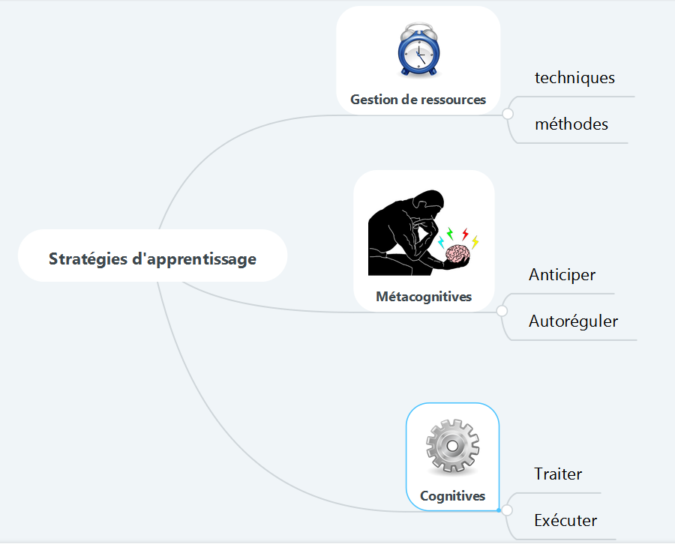
Notes:
Philippe:
Définition et explicitation :
Suite à une revue de littérature -non exhaustive-, nous avons retenu les propositions de plusieurs auteurs : Bégin, Saint-Pierre et Weinstein et Mayer que nous avons synthétisé.
Nous vous proposons notre synthèse
Il n’y a pas de consensus. IL en existe d’autres.
une stratégie d’apprentissage en contexte scolaire est une catégorie d’actions métacognitives, cognitives ou de gestion de ressources. Ces catégories d’actions sont orientées dans le but de réaliser des tâches. Ces catégories d’action servent à effectuer des opérations sur les connaissances en fonction d’objectifs précis.
Brève rappel des termes :
Catégorie d’actions:
Métacognitives : Connaissance de soi comme personne apprenante, connaissance des tâches et des situations dans lesquelles une activité cognitive est impliquée. Comprend deux sous catégories d’action : anticiper et s’autoréguler. Nous croyons que la catégorie d’action s’autoréguler implique des activités liées aux comportements donc aussi affectives et motivationnelles (s’encourager, se récompenser, trouver un sens à la tâche etc.)
Anticiper : je sais que j’ai une présentation à faire en classe de x temps. J’ai un document de présentation à faire avec X contenus. Je sais que j’ai de la recherche documentaire à préparer, des rencontres à tenir, des notes à prendre. Je sais que je travail mal sous pression, donc je vais planifier longtemps à l’avance mes tâches. Autoréguler : je m’encourage lorsque ça avance. Si je prends du retard, je vais me parler pour bloquer du temps. SI ma méthode de travail n’est pas efficace à mon goût, j’en essaie une autre. J’accorde de l’importance à la tâche.
Cognitives : réfère aux différentes activités mentales liées au traitement de l’information. Deux catégories d’action : traiter et exécuter
Donner des exemples
Traiter : sélectionner (ex. des idées ou des fait pertinents dans une lecture), répéter (repasser sur les passages importants d’une étude de textes), décomposer (le travail en petites tâches), comparer, élaborer, organiser (cette petite carte mentale est une forme d’organisation de l’information)
Exécuter : évaluer (les contenus retenus selon des critères de pertinence et de qualité), vérifier (la grammaire, l’orthographe), produire, traduire (reformuler les contenus) :
Exécuter : suivre les étapes de la recherche documentaire : question de recherche, mots-clés, utiliser les outils,évaluer l’information trouvée.
Gestion de ressources : cette catégorie d’actions comprend des techniques et méthodes telles que établir et utiliser un horaire de travail, identifier les ressources (informationnelles. technologiques ou humaines) qui permettent de réaliser une tâche à accomplir, trouver un lieu propice de travail etc.
Donner des exemples : méthode pomodoro, organiser avant de te faire organiser!
utiliser des outils de recherche
Utiliser un logiciel de présentation.
Calendrier de tâches
Objectifs précis (étape) : rechercher des arguments théoriques.
Orientées vers un but de réalisation : Exemple : rédiger un résumé de lecture, écrire une dissertation, préparer une présentation sur les SA à l’AQPC ;-)

Slide 11
Récit de pratique
Trois activités aux travers les lunettes des stratégies d’apprentissage

Slide 12

Organise-toi
avant de te faire organiser !
(Chispas, 2016)
Notes:
Isabelle:
Selon vous, de quelle sujet devions nous absolument parler? Qu’est-ce qui est la matière de base pour apprendre et réussir un cours?
Comme orthopédagogue, nous avons souvent a revenir sur des thèmes récurrents pour aider < la réussite des étudiants.
-Thèmes les plus souvent relevés entre collègues : procrastination, gestion du temps, écoute active, stratégies d’études.
L’idée de ma collègue et moi, c’était de se servir de ce qui revenait le plus souvent comme problématique lors de nos consultation et d’en faire un condensé d’une heure proposé à des groupe d’étudiants.
-Équipes sportives du collège
-Les étudiants ré-admis sous-contrat
-L’ensemble des étudiants.
Autorégulation, anticipation
Je ne vous parlerai pas de toute la formation qui dure 1h mais je vais vous présenter deux éléments qui peuvent être inclus facilement dans le cadre d’un cours parce c’est en incluant les SA a l’intérieur d’un cours qu’elles seront le plus efficaces et pertinentes.

Slide 13

Présentation de l’activité
Organise-toi avant de te faire organiser!
Notes:
Isabelle: À quoi cela ressemble.
Salle Claude Legault.
A l’automne ce sont souvent de grands groupes.
Il faut dire que pour les équipes sportives et les étudiants sous-contrat ont l’obligation d’être présent!
Tandis que nous offrons aussi une présentation de l’atelier avec présence libre. La promotion de celle-ci est faite dans le cadre des activité de la rentré et d’accueil, guide de survie.

Slide 14
La prise de notes
Comment prendre des notes de cours
Quoi prendre en note
Notes:
Isabelle :
Isabelle:
Prise de notes, c’est de la gestion de ressources car on doit identifier une méthode qui nous convienne et qui nous permettra de voir et comprendre, car les notes de cours sont la base de l’apprentissage.
Comment prendre des notes de cours: gestion de ressources avoir une méthode pour organiser l’information.
Quoi prendre comme notes, prendre une décision sur ce qui est nécessaire de garder, ce qui est important..

Slide 15
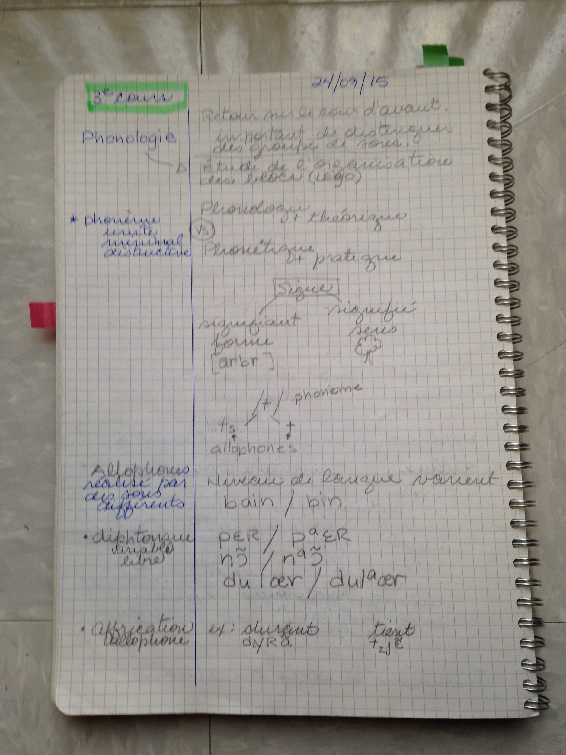
Comment prendre ses notes de cours
Notes:
Isabelle:
Isabelle :
Notes de cours et l’écoute d’un cours ou d’une présentation:
Type de connaissance: Déclarative
Dans l’ensemble des éléments abordés dans l’atelier, la prise de notes est certainement un des éléments le plus relié aux stratégies d’apprentissage.
De par sa nature même qui est de décider de ce qui est pertinent ou pas à noter. Organiser les informations pour donner du sens à ce qui est a apprendre.
Habileté cognitive comme de rédiger dans ses propres mots le contenu du cours. et métacognitive (autorégulation) s'interroge sur ce qui est clair en écrivant, s’il doit poser des questions.

Slide 16
Quoi prendre en note
Prépare-toi avant le cours, lis et parcours ton manuel, ton plan de cours.
Répète toi dans ta tête: Qu’est-ce qui est important?
Ce qui est essentiel.
Indices du professeurs:
  Il revient souvent sur la même idée.
  Il regarde ses notes.
  Il récapitule une idée.
Éviter de tout prendre en note.
Notes:
IsabelleGestion cognitive et métacognitive car l’étudiant doit avoir un langage intérieur qui valide l’importance de ce qu’il entends et donc décider ce qu’il choisira de noter.

Slide 17
Étude
Notes:
IsabelleIsabelle
traitement, garder en mémoire, traiter l’information.

Slide 18
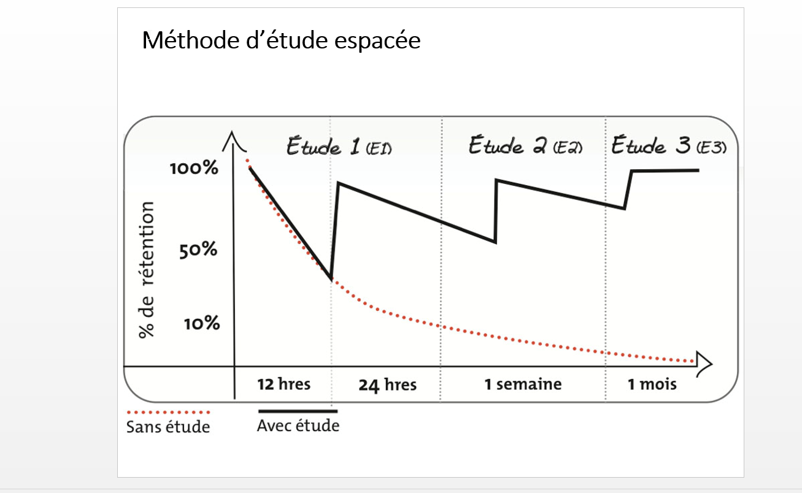
Stratégie d’étude
(Hétu et Sirois, 2009)
Notes:
Isabelle :
Isabelle:
Vous reconnaissez ce graphique? Merci au cégep de Lanaudière.
Graphique de stratégie d’étude.Notes de cours et l’écoute d’un cours ou d’une présentation:
Plusieurs ressources abordant différentes SA existent sur le web. Bien adaptés au cégep.
Pour soutenir les connaissance: Déclarative
J’aime bien utiliser l’allégorie de l’herbe écrasé pour illustrer le processus d’apprentissage et d'ancrage en mémoire à long terme.
Toute technique consistant à récupérer activement l’information à partir de sa mémoire, aura un impact maximal sur la rétention, la compréhension et le transfert des apprentissages. Mathieu Gagnon, PhD, Décembre 2014. Le pouvoir de la mémoire.

Slide 19
À la bibliothèque
Les compétences informationnelles et la lecture active.

Slide 20
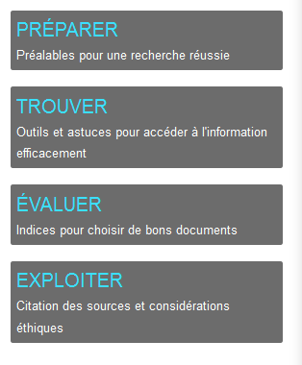
Compétences informationnelles
(Diapason, 2014)
Notes:
Philippe :
Philippe:
À la bibliothèque nous donnons une centaine d’ateliers par année à des groupes de la formation régulière et continue tant pré-u que programmes technique, sur ce que nous appelons les CI. Qu’est-ce que les CI?
Quatre verbes : préparer une recherche (mots-clés, sujet de recherche),
Trouver : utiliser des outils et des astuces de recherche pour trouver efficacement
Évaluer : Utiliser des critères pour ne retenir que la documentation pertinente et de qualité
Exploiter : Citer ses sources correctement.
Habiletés à préparer une recherche documentaire, à trouver des ressources pertinentes et de qualité et à les exploiter de manière éthique : au cégep dans le cadre d’une production (visuelle, audiovisuelle ou écrite)

Slide 21
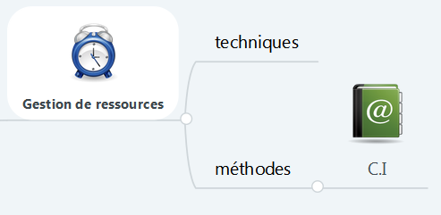
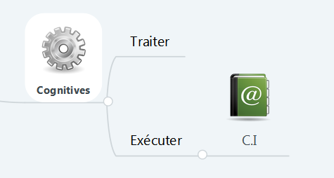
Notes:
Philippe :
Philippe:
Les CI sont des stratégies d’apprentissage d’ordre cognitif d’exécution et de gestion de ressources (méthodes).
Élaborer ici pourquoi :
Cognitives : Catégories d’action : exécuter
Exemples :
Exécuter : évaluer (la qualité, la pertinence), produire (réaliser la recherche), traduire (exploiter les résultats).
Gestion de ressources : appliquer une méthode (suivre les étapes : préparer, trouver, évaluer et exploiter). Utiliser des outils (bases de données et outil de gestion bibliographique)

Slide 22

Pourquoi les CI?
(Epipheo, 2013)
Notes:
Philippe:
Philippe
Pourquoi elles sont enseignées?
Les professeurs trouvaient que la qualité des sources utilisées dans les travaux des étudiants étaient de mauvaise qualité et mal citées.
Ça a commencé par quelques appels et quelques visites dans mon bureau par des profs du cours IPMSH. Au début, les formations étaient assez théoriques. Plutôt de l’ordre de la démonstration.
Les problèmes techniques et pédagogiques que nous rencontrions :
Les étudiants n’étaient le plus souvent pas prêts et au courant qu’ils avaient une formation.
lls ne voyaient pas de lien immédiat entre la formation et les évaluations du cours.
En conséquence la motivation était très variable chez les étudiants de différents cours.
Il y avait beaucoup trop de contenus pour le temps imparti (surcharge cognitive). Plusieurs professeurs voulaient que nous couvrions la presque totalité des CI (préparer, trouver, évaluer, exploiter) dans une session d’une heure. Ce qui nous faisait passer en mode mitraillette : magistral théorique avec peu et parfois aucune mise en pratique.
Les techniciens connaissaient bien leur matière mais manquaient d’encadrement (comme il y a beaucoup d’acteur impliqués, il y avait un manque d’uniformité -parfois de cohérence- dans la planification, la dispense et l’évaluation des contenus, des techniques d’enseignement utilisées etc.
Il était difficile d’accéder à des laboratoires informatiques
Peu de ressources d’enseignement et d’apprentissage adaptées à la réalité du cégep.
Nous n’évaluions ni la satisfaction des étudiants, ni l’acquisition et le transfert des habiletés. Nous ne pouvions observer de transfert visible (peu de questions, pas d’évaluation formative, pas de retour avec le professeur)
En conséquence, il était difficile d’avoir une pratique réflexive.
Les professeurs continuaient à venir nous voir pour des formations. C’est donc qu’il y avait quand même un gain.

Slide 23
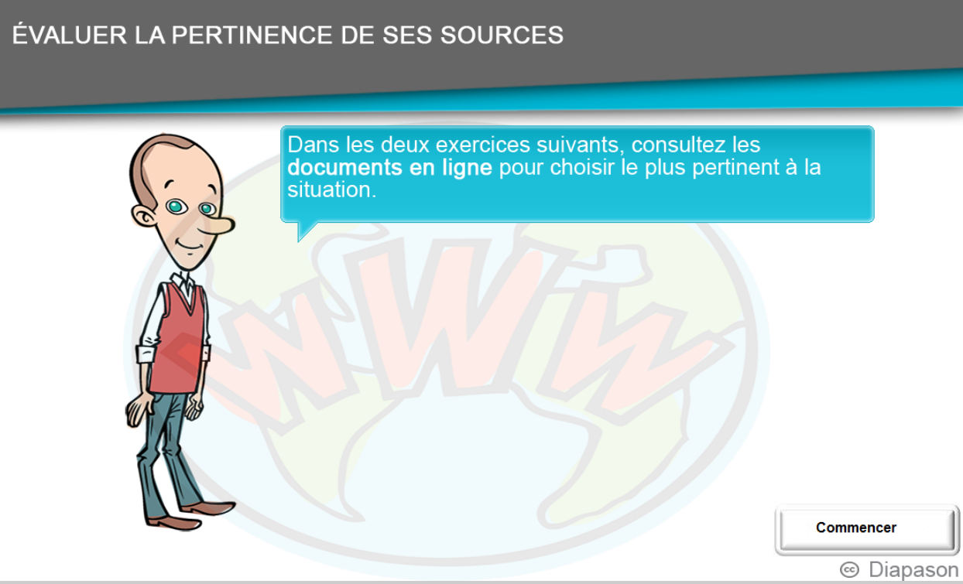
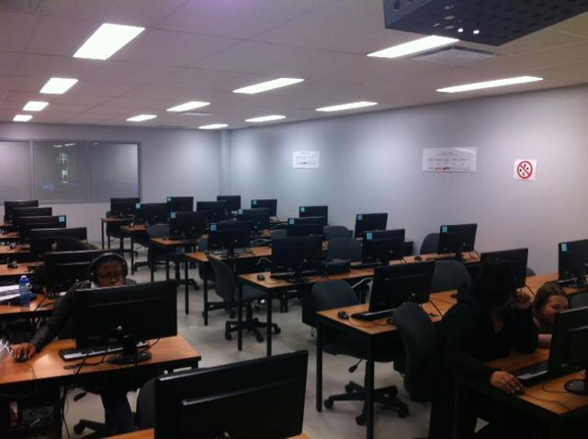
Solutions logistiques
(Diapason, 2014)
Notes:
Philippe
Notre équipe voulait régler ces problèmes logistiques et pédagogiques afin de regagner
le sens et la pertinence de nos actions.
Aménagement d’un laboratoire dédié à l’enseignement et l’apprentissage des stratégies d’apprentissage (pas dans l’horaire maître) photographie
Abonnement à des bases de données et l’amélioration de l’accès aux ressources présentées (disponibles depuis la maison) : favorise beaucoup l’utilisation des outils vus en atelier
Projet Diapason :. Libération d’un professionnel (2 ans) sur un projet de création de ressources d’enseignement et d’apprentissage pour les CI (montrer la diapositive du site web). Permettent d’utiliser, avec la collaboration du professeur, certains principes de classe inversée et de gagner du temps en formation tout en ayant des étudiants prêts (préciser son sujet de recherche et son plan de concept avec les petits formulaires en ligne)
Organisation du travail : tous les techniciens font de l’aide à la recherche et de la formation, pas seulement du traitement documentaire. Voit la finalité du travail
Développe l’identité du technicien en documentation comme un médiateur, un formateur. Développe l’esprit d’équipe.

Slide 24
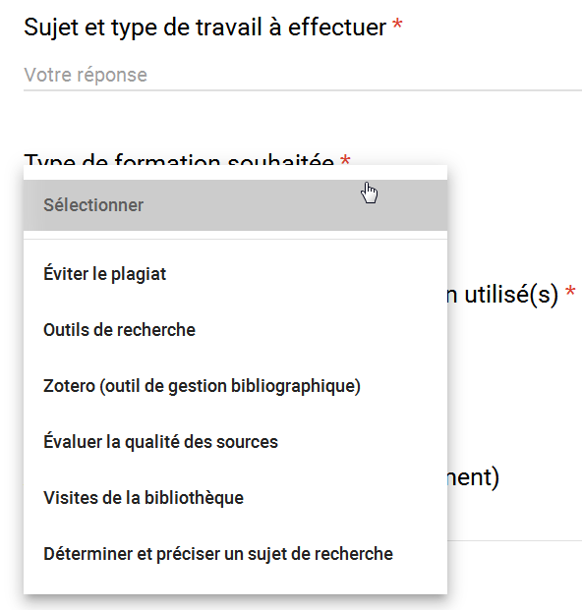
Solutions pédagogiques
Notes:
Philippe :
Pédagogique.
Ça commence par la planification!
Nous avons enrichi et divisé notre offre de formation dans un menu à la carte via un formulaire électronique : faire une plan de concept (préparer), sélectionner (évaluer) et citer.
Bénéfices :
Ça oblige le professeur à choisir un contenu (et un seul) dans une plage horaire d’une heure. Nous permet d’utiliser des techniques/méthodes d’enseignement plus efficaces en terme intérêt/rétention/transfert.
Systématise le processus de demandes donc règle des problèmes logistiques (périodes, locaux, groupes, besoins technologiques. Nous donnons plus de cent formations par année. Plusieurs dizaines de professeurs et une équipe d’un SMTE et de 5 techniciens en documentation impliqués :
J’exige aussi le plan de cours. Le document d’évaluation (travail lié) est aussi demandé. Ces informations me permettent de passer à la planification et l’organisation de la formation.

Slide 25
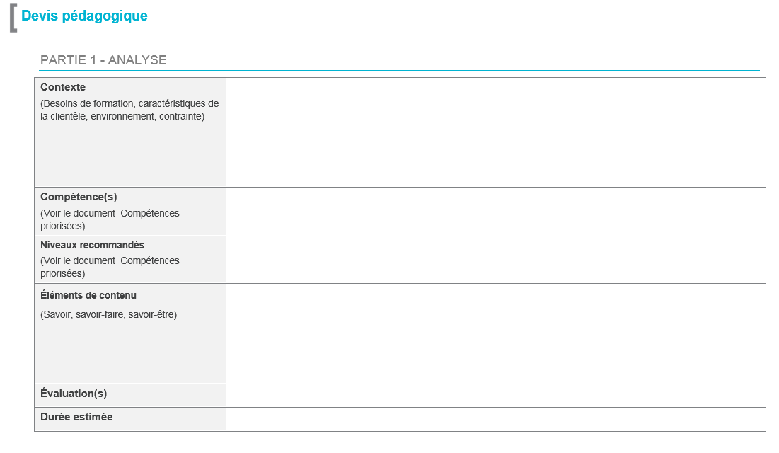
Devis pédagogique
Offre de service aux profs et aux étudiants.
Notes:
Philippe : Philippe
Élaborer un devis pédagogique simple : contrat.
C’est comme prévoir la rénovation de votre cuisine. Vous acceptez ou modifier en fonction de vos objectifs, vos b l’atelier souhaité en lien avec une compétence ou un élément de compétence du cours et de l’évaluation (travail exigé). C’est important pour le formateur de comprendre dans quel contexte pédagogique s’inscrit la formation. Il va alors faire le lien en classe avec le travail à réaliser. Cela influence beaucoup l’attention et la motivation des étudiants (ils reconnaissent alors la pertinence de la formation)
Je me sers du plan de cours + de l’évaluation rattachée :
Le devis comprend .
Les éléments de contexte de la formation : besoins, environnement, contraintes, note sur les apprenants (formation régulière, continue, francisation, technique/pré-u)
la détermination de la cible de formation (savoirs et savoirs faire) :
Exemple. Les étudiants pourront
Sélectionner un outil de recherche en fonction du type de documents à trouver
Rédiger et utiliser un plan de concepts dans les outils sélectionnés
Sélectionner des documents de qualité à l’aide de critères.
Citer un livre, un article de revue, une page web selon le style APA
Rédiger une bibliographie conforme (style X)
Reprend les éléments de logistique : qui le fait, quand, où, avec quoi?
Le ou les documents de présentation/d’exercices, le plan de cours et la consigne pour l’évaluation (si disponible). C’est parfois difficile d’obtenir cette consigne.
Le devis est envoyé au professeur qui me revient avec la confirmation.

Slide 26

Plan de leçon
(Outils pour une éducation à l'environnement naturel et humain, 201?)
Notes:
Philippe :
Philippe
Une fois confirmé, le devis pédagogique est par la suite détaillé et ressemble à un plan de leçon accompagné des documents de présentation
Répéter la cible d’apprentissage : Les étudiants utilisent Zotero pour capturer les informations bibliographiques des documents sélectionnés pour leur travail.
Ils utilisent Zotero pour insérer des citations dans Word
Ils créent et modifient leur bibliographie avec Zotero dans Word
Savoirs, savoirs-faire : Comprendre l’intérêt d’utiliser ce logiciel
2. Découvrir les zones principales
3. Utiliser les fonctions principales : Capture des informations, citation des sources et création d’une bibliographie conforme dans Word.
4. Créer un compte pour synchroniser les données
Activités d’enseignement (ce que le formateur fait)
Ex : Modelage : Démonstration à voix haute. Comment je procède pour la Capture et vérification des informations bibliographiques à partir de Érudit et le Catalogue de la bibliothèque
Activités d’apprentissage (ce que l’étudiant fait)
Les étudiants répètent la procédure pour les deux exemples
La raison de chaque activité
Comprendre le principe général de l’utilisation du logiciel (élaboration) et l’appliquer (application). Vivre un premier succès d’utilisation (sentiment de compétence
Le temps prévu : 10 min.
Matériel : zotero sur chaque poste, projecteur,
Tâches à faire avant et après la formation : visionner Capsule pour débuter avec Zotero. NOter une question ou une remarque.
Après : o Installer à bbb et utiliser le logiciel,
o Poser des questions sur place ou à biblio@cmontmorency.qc.ca si difficulté
Finir d’insérer des citations et la bibliographie en utilisant le logiciel
Matériel prévu
Commentaires post-formation (montrer des exemples dans la diapositive). Activité d’enseignement, activité d’apprentissage, le temps, l’équipement.
Rappel. Nous sommes une équipe de 6 personnes à donner ces formations, l’improvisation n’est pas une option.
Maintenant, c’est intégré en grande partie dans le travail. Le plan de leçon ne sert que de rappel et de guide ou pour le nouveau personnel technique.
Si on change la formule, il faut revenir à un plan de leçon et de la formation des techniciens pour assurer la conformité.

Slide 27

Les techniques d’enseignement
(Vladgrin, 201?)
Notes:
Philippe :
Philippe
Les C.I sont des stratégies d’apprentissage cognitives d’exécution et de gestion de ressources. Elles doivent être appliquées afin de s’ancrer
Nous utilisons des techniques mixtes d’enseignement :
La résolution de problèmes
Le modelage (par le formateur ou les pairs). Tiré de l’enseignement explicite
La pratique guidée accompagnée de rétroaction
Le questionnement
Essaimé : l’explication et la démonstration

Slide 28
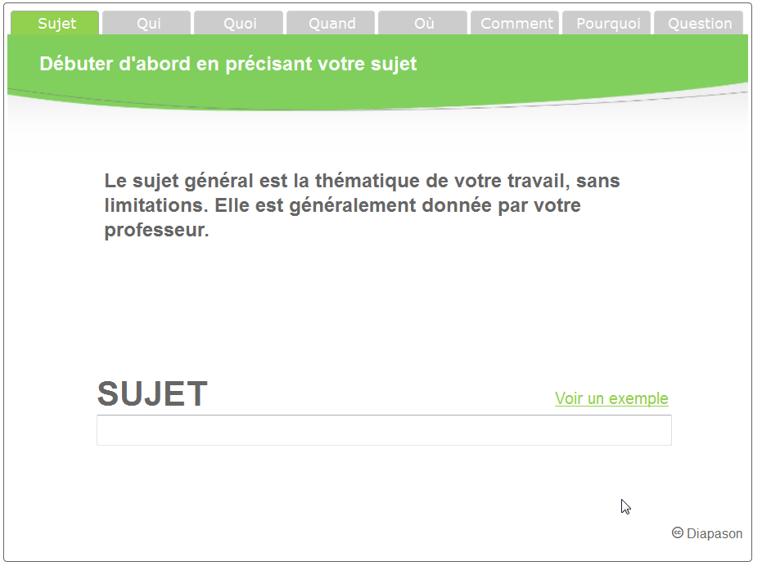
Le déroulement
(Diapason, 2014)
Notes:
Philippe :
Philipe
Un atelier type (le plus souvent donné : outils de recherche)
Préalable : (Activation et élaboration). Nous donnons un devoir aux étudiants par l’entremise du professeur. Ex, : déterminer et préciser le sujet de recherche et/ou le plan de concept. C’est possible à faire seulement si le travail a été expliqué auparavant par le professeur et si ceux-ci savent qu’ils ont une formation à venir le prochain cours et qu’ils auront à utiliser leur devoir. Sinon les étudiants ne verront pas d’utilité à se préparer.
Activation : Le formateur se présente et annonce les objectifs de la formation et ses liens avec le travail exigé dans le cours. Il demande de sortir le devoir fait parce que les étudiants en auront besoin lors de la pratique guidée en 2ème partie.

Slide 29
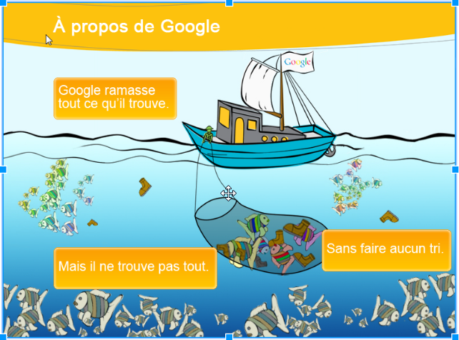
Le déroulement
(Diapason, 2014)
Notes:
Philippe
Philippe
Un atelier type
Élaboration + résolution de problème : nous demandons aux étudiants de répondre à une question de recherche avec les outils de recherche qu’ils connaissent. Nous créons un conflit cognitif : représentation (Google=Dieu de l’information) pas conforme à la réalité : Google n’a pas réponse à tout

Slide 30
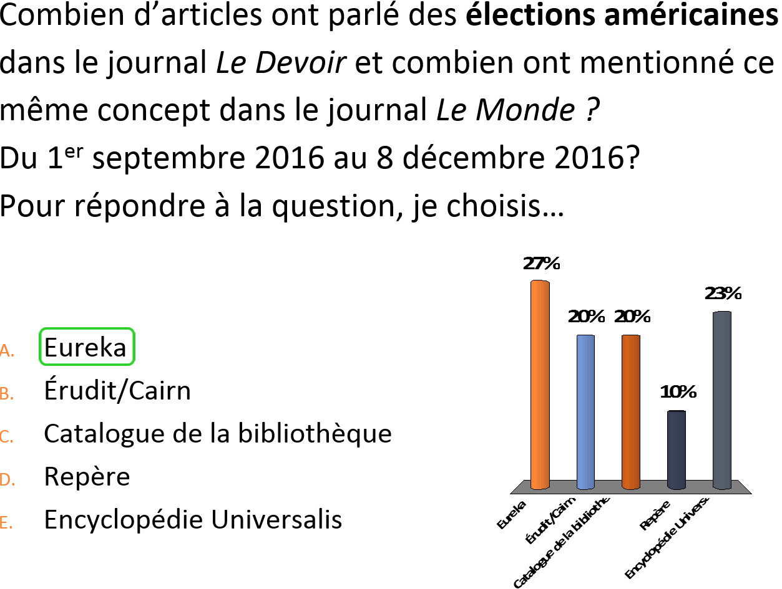
Le déroulement
Notes:
Philippe :
Philippe
Un atelier type
Élaboration/organisation : nous fournissons un tableau descriptif des outils de recherche. Nous leur demandons de choisir l’outil qui répondrait le mieux à la question préalablement posée.
Les étudiants votent par télévoteurs (secrètement).
La vaste majorité des étudiants ont la bonne réponse parce que les choix sont clairs (ce n’est pas le cas dans la formation sur l’évaluation des sources). Si ce n’est pas le cas, nous demandons aux étudiants de justifier et nous faisons appel au tableau (discussion).

Slide 31
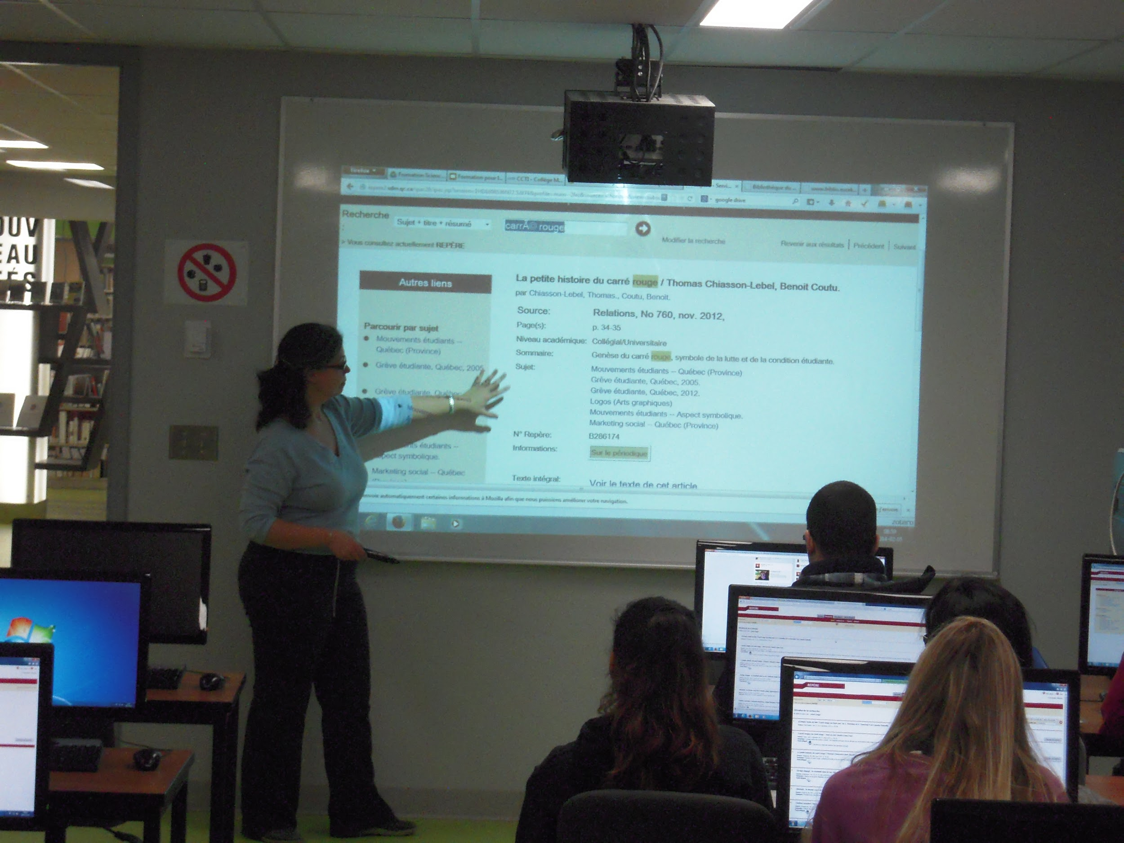
Le déroulement
Notes:
Philippe : Philippe
Par la suite, nous guidons jusqu’à l’outil en ligne et les étudiants tentent de répondre à la question de recherche avec l’outil en question. Nous prenons des résultats (toujours différents). Modelage : nous demandons à un étudiant (bonne réponse ou pas) de nous guider dans sa procédure. Nous exécutons sa procédure en posant des questions à l’étudiant afin de le faire expliciter à voix haute la démarche : (comment, pourquoi? : mots-clés et les champs de recherche utilisés, les options). Nous donnons du temps aux étudiants pour exécuter cette procédure. Si la procédure n’est pas complète, nous demandons de l’aide aux autres étudiants (rétroaction). Nous arrivons à la bonne réponse. Démonstration : nous démontrons brièvement certaines fonctionnalités importantes de l’outil (ex. sauvegarder les résultats). Nous prenons les questions (questionnement).
Nous répétons cette démarche pour deux autres outils

Slide 32
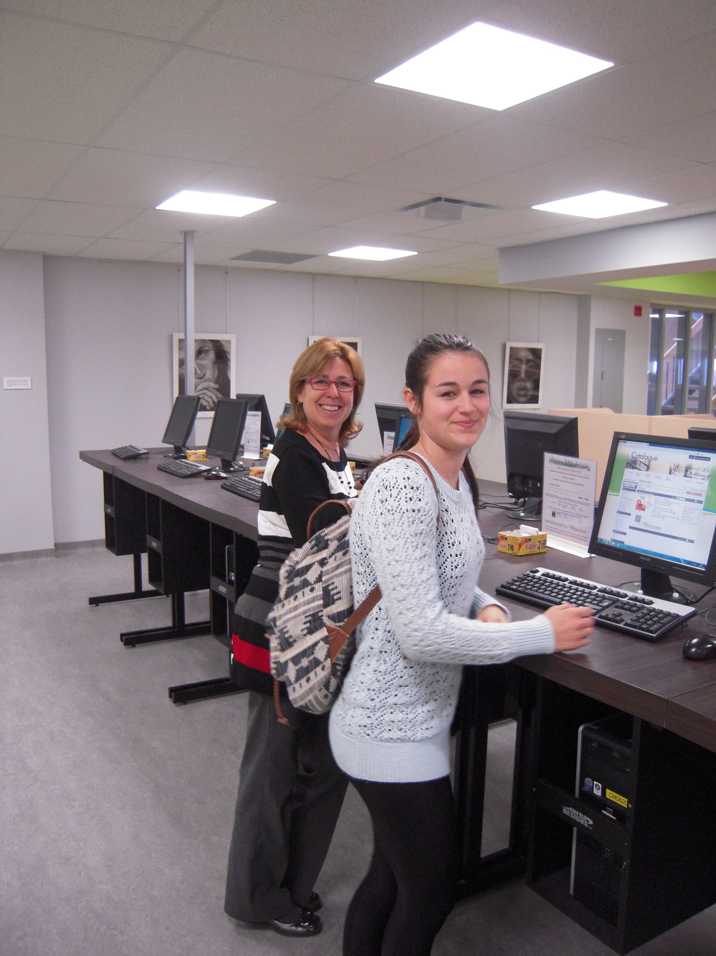
Le déroulement
Notes:
Philippe :Philippe
Pause
Application/procéduralisation (pratique guidée).
Le laboratoire est réservé une heure de plus pour que les étudiants puissent utiliser leur sujet de recherche et/ou leur plan de concept et exploiter les outils de recherche. L’aide technique est à portée de main : Le professeur répond aux questions (rétroaction).
Les étudiants n’ayant pas fait leur devoir, peuvent le faire. Ceux qui l’ont fait, sont prêt à passer tout de suite à la recherche dans les outils.
Sur l’image : une étudiante demandant de l’aide à Nathalie durant la pratique guidée.

Slide 33
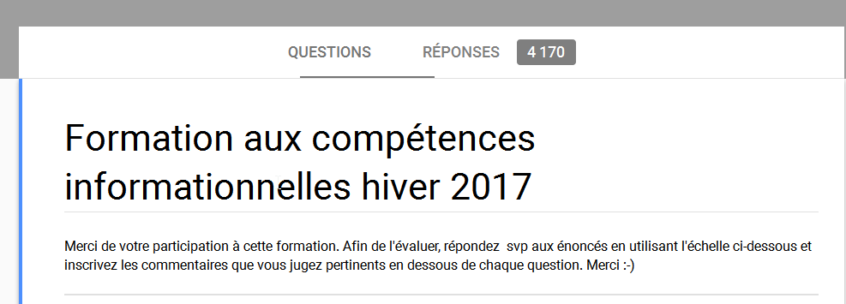
Le déroulement
Notes:
Philippe :Philippe
Résumé puis les étudiants évaluent leur formation sur cinq aspects :
1. Les objectifs de la formation satisfont mes attentes ?
2.Le contenu : explicite, clairement présenté et bien organisé?
3.Les explications et démonstrations du formateur étaient efficaces et de qualité?
4.Les méthodes pédagogiques étaient pertinentes (exposés, exercices, tutoriels, etc.)?
5.Le rythme de la formation était bien dosé et la durée était adéquate par rapport au contenu?
Certain étudiants profitent de l’occasion pour réfléchir à ce qu’il ont appris de neuf.

Slide 34
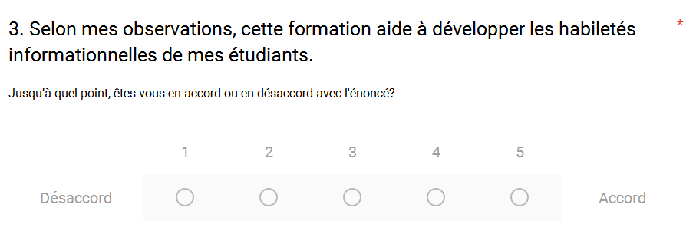
Le suivi
Notes:
Philippe
Le suivi
Philippe :
Quelques semaines plus tard, nous envoyons un questionnaire d’évaluation au professeur.
Le questionnaire comporte cinq (5) questions. Il sert à évaluer le degré de rétention et de transfert des habiletés informationnelles abordées dans la formation.
1. Est-ce que les étudiants sont évalués suite à l'atelier de formation (par exemple : travail de recherche, examen, travaux pratiques, etc.)? *
2. Quelles habiletés informationnelles sont évaluées? : Identification du sujet ou problématique de recherche, avec précision Identification des mots clés pertinents pour compléter la recherche Évaluation de la qualité ou de la pertinence des sources
Citation des sources et rédaction d'une bibliographie
3. Selon mes observations, cette formation aide à développer les habiletés informationnelles de mes étudiants.
Jusqu’à quel point, êtes-vous en accord ou en désaccord avec l'énoncé?
4. Si vous le désirez, faites nous part de vos commentaires ou observations.(parfois riche en détails)
Cette évaluation n’est pas précise. Nous n’évaluons pas les étudiants sommativement, donc nous nous fions au témoignage du professeur. Cependant nos techniques (résolution de problème, questionnement, modelage et pratique guidée avec rétroaction) nous donnent des points d’observation pendant la formation et lors de leur pratique guidée.

Slide 35
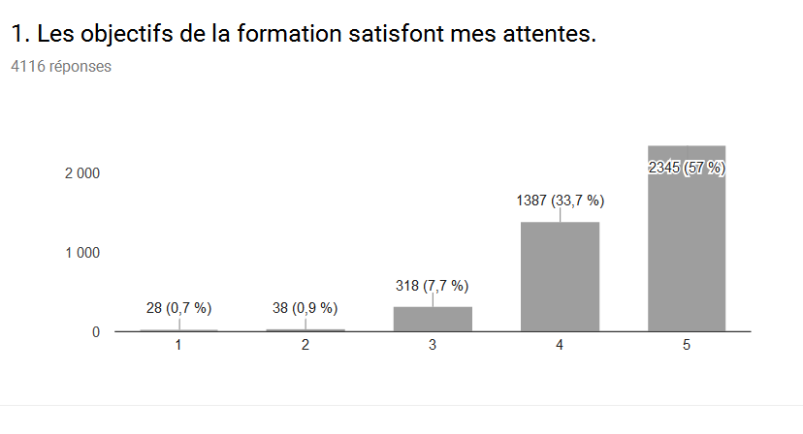
Les résultats
Notes:
Philippe :
Philippe
Enquête sur la satisfaction des étudiants.
Un niveau approchant les 90% de satisfaction (échelons 4 ou 5) sur les différentes modalités de la formation

Slide 36

Réflexions
(Paquette, 2013)
Notes:
Philippe
Philippe
Mes réflexions :
Développer la minute métacognitive : qu’est-ce que j’ai appris aujourd’hui de nouveau?
Qu’est-ce je ferai de différent à l’avenir lorsque...
Travailler avec le développement pédagogique et des programmes pour
inclure la formation plus tôt dans le curriculum (1ère session)
Rejoindre davantage le programme de Sc. de la nature avec nouveau programme.
Miser sur la formation du personnel enseignant,professionnel et technique pour
améliorer et augmenter l’offre de formation : l’évaluation des sources est donnée seulement en 4ème session!)
Poursuivre le partenariat avec le comité de méthodologie pour
créer des groupes ADHOC (pour de la formation sur Zotero par exemple)
faire exploiter davantage les ressources d’enseignement et d’apprentissage existantes en classe et en format classe inversée.
développer de nouvelles REAS
Une interrogation depuis 2 ans environ : mais après, est-ce que les étudiants effectuent un traitement cognitif convenable avec les sources pour les exploiter? (lecture active)
pour développer une formation (pour les étudiants et professeurs) sur la lecture active.

Slide 37
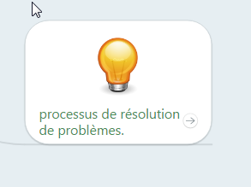
Lecture active
Technique permettant de saisir les principales composantes d’un texte, d’en extraire les informations significatives et de les traiter selon un objectif préalablement fixé.
Notes:
Philippe :
Philippe
La lecture active : définition.
Stratégie d’apprentissage utilisant des catégories d’action cognitives de traitement des informations et connaissances.

Slide 38
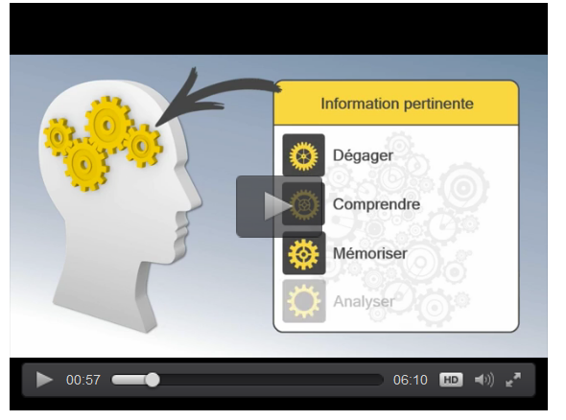
Pourquoi la lecture active?
(Cégep à distance, 2015)
Notes:
Philippe
Philippe
Pourquoi choisir de s’intéresser à former les professeurs (éventuellement les étudiants) aux techniques de lecture active?
Je m’y suis intéressé parce que
Pour exploiter l’information trouvée dans le but de produire, il faut d’abord la traiter cognitivement : la lire, la sélectionner, la résumer, la comparer et l’organiser. Je trouve donc que nous nous attardons pas assez à cette stratégie d’apprentissage importante qu’est la lecture active.
La lecture est, encore aujourd’hui. une stratégie importante utilisée pour s’approprier les connaissances disciplinaires au collégial. : panoplie de textes divers : manuel, livre obligatoire, notes de cours, articles de revues scientifiques… à des fins de productions diverses : examens, travaux écrits de toutes sortes.
Mes lectures, observations et discussions m’ont amené à réfléchir aux faits suivants:
les étudiants entrant au collégial possèdent en majorité les habiletés nécessaires à décoder la langue et comprendre le sens général d’un texte.
Ils consacrent cependant trop peu de temps à leur lecture aussi procèdent-ils pour la majorité à une lecture de surface.
Ils ne se donnent pas d’objectif de lecture précis, aussi ont-ils de la difficulté à identifier les passages à mettre en évidence ou à retenir.
Ils n’ont pas tous pris l’habitude de prendre des notes (résumé, citations, réflexions).
Certains auraient de la difficulté à identifier les idées principales, secondaires ou la thèse d’un écrit ainsi qu’à identifier le style de texte présenté. Lavoie et Desmeules (2010) mentionnent que les étudiants ont aussi des difficultés à comprendre le sens des mots, se concentrer sur la lecture et à trouver ce qui est le plus important dans un texte. En outre, les étudiants sont conscients de ces lacunes puisqu’ils les identifient comme un point sur lequel ils auraient besoin d’aide au collégial (SRAM, SRAQ, 2010) ;
Ils ont besoin d’obtenir un encadrement de leur lecture par un professeur afin d’orienter celle-ci (C. Veilleux, communication personnelle, 13 novembre 2013).

Slide 39
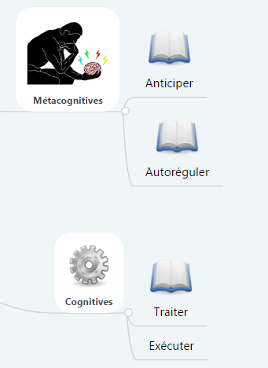
Lecture active
Notes:
Philippe :
Philippe La lecture active : définition.
Stratégie d’apprentissage utilisant des catégories d’action cognitives de traitement des informations et connaissances. Dans la lecture active, l’étudiant réalise aussi des actions métacognitives d’autorégulation (il vérifie sa compréhension, il explique comment il est arrivé à sélectionner et organiser son nouveau savoir)

Slide 40
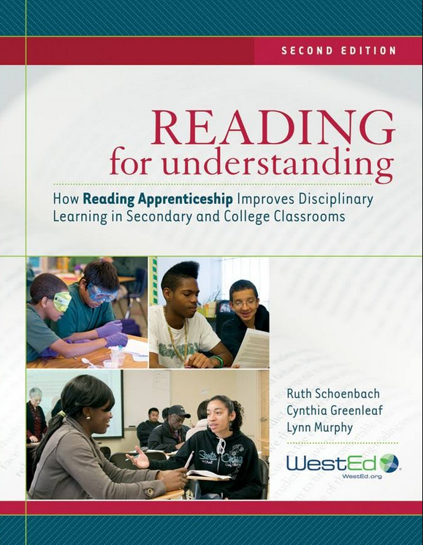
Lecture active
(Schoenbach, Greenleaf et Murphy, 2012)
Notes:
Philippe :
PHilippe : J’ai commencé à chercher ce qui fonctionnait (transfert et rétention) en terme d’enseignement de la lecture active. Je suis tombé sur des sites comme La lecture au collégial, des articles dans Correspondance Soutenir la compréhension en lecture dans sa discipline au collégial : un exemple d’intégration de stratégies éprouvées (Boultif, Dubé, & Ouellet, 2016)
La référence à ce livre revenait sans cesse. J’ai donc décidé de profiter de beaux après-midi ensoleillés et de ma cour l’été dernier pour entamer des lectures dont celle-ci que j’ai dévoré de bout en bout.

Slide 41
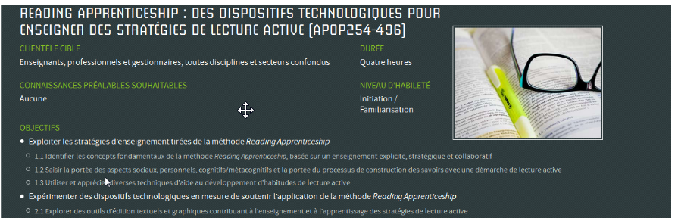
Lecture active
Notes:
Philippe :
Philippe : J’ai donc décidé de transmettre ces idées en leur adjoignant des dispositifs technologiques simples comme support. J’ai préparé cette formation destinée aux professeurs du cégep grâce à l’ouverture de l’APOP et je l’ai testé à l’hiver 2017 dernièrement avec des CP et deux professeurs de Montmorency.
Le voyage continue à la prochaine session ou j’offrirai en présence comme à distance cette formation aux enseignants (étudiants?) à l’automne ou hiver 2017. Je vous invite à vous y inscrire lorsque les ateliers seront annoncés sur le site de l’APOP.
Si questions seulement :
OBJECTIFS
Exploiter les stratégies d’enseignement tirées de la méthode Reading Apprenticeship
1.1 Identifier les concepts fondamentaux de la méthode Reading Apprenticeship, basée sur un enseignement explicite, stratégique et collaboratif
1.2 Saisir la portée des aspects sociaux, personnels, cognitifs/métacognitifs et la portée du processus de construction des savoirs avec une démarche de lecture active
1.3 Utiliser et apprécier diverses techniques d’aide au développement d’habitudes de lecture active
Expérimenter des dispositifs technologiques en mesure de soutenir l’application de la méthode Reading Apprenticeship
2.1 Explorer des outils d’édition textuels et graphiques contribuant à l’enseignement et à l’apprentissage des stratégies de lecture active
SOMMAIRE
L’approche Reading Apprenticeship s’appuie sur le principe de la métacognition en situation de lecture, permettant à l’étudiant d’identifier des stratégies de compréhension pour divers types de textes. Depuis la prise de notes, en passant par la schématisation de concepts et la collaboration avec les pairs, plusieurs outils technologiques sont à exploiter pour développer des habitudes de lecture active.
CONTENUS ABORDÉS
Composantes personnelles et sociales de la lecture
Composantes métacognitives de la lecture
Composantes cognitives de la lecture
Composantes de la construction du savoir
Outils : journaux de bord, organisateurs graphiques (Mindmeister, CMap Tools), tableaux blancs, mots-clés (Wordle, Keyword), prise de notes et organisation des connaissances (OneNote, Padlet, Google Drive), forums (Moodle), etc.

Slide 42
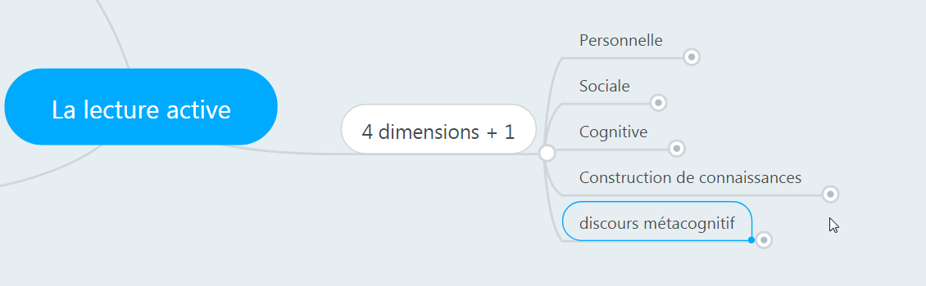
Lecture active
Notes:
Philippe :
Philippe
Si vous souhaitez accéder à la formation, voici un peu de ce que nous traitons.
Ne pas annoncer ce commentaire :
Ce livre très ancré dans la pratique décrit la mise en oeuvre d’une méthode pour enseigner la lecture active aux étudiants de différents niveaux scolaires. Elle considère de travailler sur quatre dimensions avec les étudiants. Les auteurs sont généreuses sur les exemples d’activités possibles à mettre en place dans le quotidien pour développer ces quatres dimensions et former graduellement des lecteurs autonomes et actifs dans leurs lectures.
Le cadre théorique de cette approche est soutenu par le postulat que développer un lien affectif, personnel aussi bien qu’intellectuel avec un texte est une clé pour développer la disposition d’esprit et les habiletés pour devenir un lecteur indépendant. Se connaître comme lecteur, partager ses expériences et stratégies de lecture sont au centre du processus qui permettent à l’étudiant d’évoluer comme lecteur.
Le temps investi pour enseigner, faire pratiquer et évaluer les stratégies cognitives de lecture est un gain et non une perte de temps lorsqu’attaché à une tâche de lecture.
Pourvu que la tâche de lecture soit en lien avec la construction des compétences du cours.
Ce temps ne sacrifie pas le temps dévolu au contenu sur une session dans un cours ou la lecture active est utilisée comme méthode d’apprentissage privilégiée

Slide 43
Conditions matérielles
Équipe pluridisciplinaire de techniciens
Services techniques : traitement
Services publics : aide à la recherche et formations documentaires
Notes:
Caroline :
Tiré de Bégin, C. (2008). Les stratégies d’apprentissage : un cadre de référence simplifié. Revue des sciences de l’éducation, Revue des sciences de l’éducation, 34(1), 47‑67. doi:10.7202/018989ar https://www.erudit.org/fr/revues/rse/2008-v34-n1-n1/018989ar/
Bégin suggère de mettre en place des conditions
temporelles,
environnementales
matérielles
afin de faciliter l’application des stratégies d’apprentissage

Slide 44


Conditions temporelles
(Pixabay, 2012)
Notes:
CCaroline :
Tiré de Bégin, C. (2008). Les stratégies d’apprentissage : un cadre de référence simplifié. Revue des sciences de l’éducation, Revue des sciences de l’éducation, 34(1), 47‑67. doi:10.7202/018989ar https://www.erudit.org/fr/revues/rse/2008-v34-n1-n1/018989ar/
Bégin suggère de mettre en place des conditions
temporelles,
environnementales
matérielles
afin de faciliter l’application des stratégies d’apprentissage
temporelles : avoir un impact sur la qualité de l’activité cognitive.
La durée ou des moments pendant lesquels l’apprenant peut maintenir une tâche ou effectuer un travail cognitif. L’apprenant doit vivre des moments nombreux où il a la possibilité d’exercer cette durée (par exemple s’habituer à augmenter la durée d’une lecture active sur un texte).
Les heures d’ouverture de la bibliothèque, les trous à l’horaire, les journées de de rattrapage, l’agenda étudiant, Organise-toi avant de te faire organiser (gestion du temps) sont des moyens offerts à l’étudiant pour remplir cette condition. Plages horaires, réorganisation du travail.

Slide 45
Conditions temporelles
Plage horaire des techniciens : 7 h 45 à 19 h
Périodes d’aide à la recherche et Heure des dîners
Modulé en fonction des périodes de cours

Slide 46

Conditions environnementales
Condition environnementales
Notes:
Caroline
environnementales: caractéristiques physiques des espaces ou des lieux où s’effectue la tâche. Elles peuvent affecter la capacité ou la qualité du travail et influencer l’intensité ou la durée des efforts cognitifs investis par l’apprenant.
Ces conditions portent notamment sur les caractéristiques physiques du milieu (éclairage, bruit, climat, installations physiques, disposition ou facilité d’accès au matériel, etc.)
Optimiser les espaces. bruit vs silence. espaces assises (isoloirs).
.
Tiré de Bégin, C. (2008). Les stratégies d’apprentissage : un cadre de référence simplifié. Revue des sciences de l’éducation, Revue des sciences de l’éducation, 34(1), 47‑67. doi:10.7202/018989ar https://www.erudit.org/fr/revues/rse/2008-v34-n1-n1/018989ar/

Slide 47
Conditions environnementales
Places assises maximales : contrainte de l’espace limitée
« Lumière » extérieure
Îlots de luminothérapie
Silence (réduction bruit ambiant)
Salles multifonctionnelles pour le travail d’équipe
Salles du CAF pour le travail d’équipe pendant les semaines 14, 15 et période d’évaluation

Slide 48
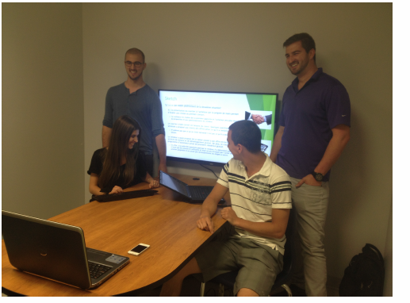
Conditions matérielles
Notes:
Caroline.
matérielles :
ressources numériques (livres, documents, outils) mais aussi des personnes
matériel (de consignation des connaissances, de communication, de référence, etc.)”
ex locaux multifonctionnels équipés avec écran ou un étudiant avec un portable.
Livres audio pour les étudiants du SAA
Tiré de Bégin, C. (2008). Les stratégies d’apprentissage : un cadre de référence simplifié. Revue des sciences de l’éducation, Revue des sciences de l’éducation, 34(1), 47‑67. doi:10.7202/018989ar https://www.erudit.org/fr/revues/rse/2008-v34-n1-n1/018989ar/

Slide 49
Conditions matérielles (suite)
Virage numérique
Prêt de portables
Salles multifonctionnelles

Slide 50
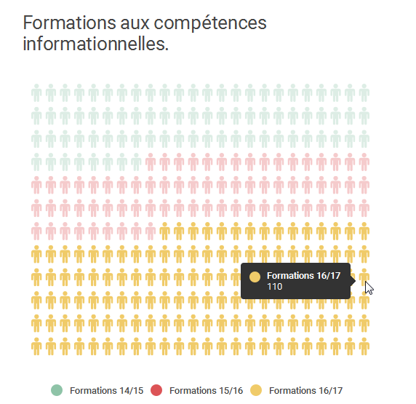

Slide 51
Faut-il enseigner les SA ?
Qu’est-ce qu’apprendre et qu’est-ce qu’enseigner?
Association québécoise de pédagogie collégiale. (Raymond, 2006)
Les stratégies d’apprentissage à l’université (2010)
(Boulet et al., 2010)
Notes:
Isabelle
Isabelle :
L’enseignement de stratégies d’apprentissage prend du temps de classe.
Il existe des ressources d’enseignement et d’apprentissage (en ligne et en manuel) pour apprendre
N’est-ce pas la responsabilité de l’étudiant de trouver et d’utiliser des SA et des méthodes de travail intellectuelles?
Au bout du compte, est-ce que cela en vaut la peine d’enseigner les SA?
Trois catégories de réponse.
La première catégorie
Arguments philosophiques car elles font partie de l’essence des programmes pédagogique au collégial.
Raymond, D. (2006). Qu’est-ce qu’apprendre et qu’est-ce qu’enseigner?: un tandem en piste! Montréal : Association québécoise de pédagogie collégiale.
“...le programme d’étude est un programme d’action pédagogique et a pour objet le développement chez l’élève de compétences disciplinaires mais aussi transversales”.(Raymond, 2006)
Réponses fournies par la théorie en éducation :
La connaissance est le produit du traitement -par l’étudiant- de l’information (école cognitiviste). La mémoire jouant un rôle fondamental dans le processus. Il devient nécessaire de favoriser le mieux possible ce traitement. Les interventions des formateurs interviennent de manière non négligeable dans ce processus (Raymond 2006).
(Boulet et al 2010) “Le fait que l’étudiant utilise certaines stratégies pendant l’apprentissage peut donc influer sur son propre processus d’encodage, ce qui à son tour affecte le résultat de ses apprentissages et, par le fait même, sa performance.
Intérêt indéniable qu’elles suscitent dans les différents milieux d’éducation. Comme le souligne votre nombreuse présence aujourd’hui.

Slide 52
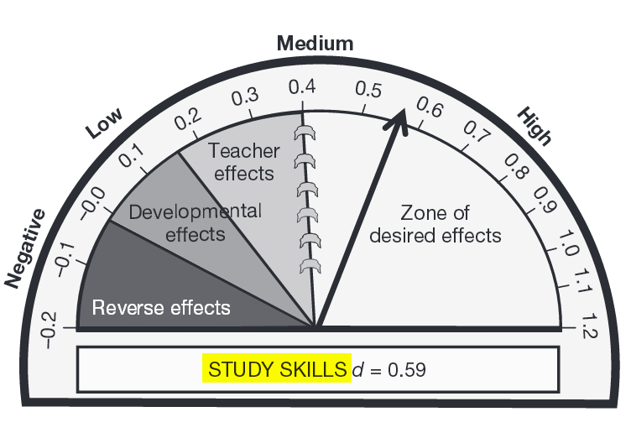
Faut-il enseigner les SA ?
(Hattie, 2009, p. 189)
Notes:
Philippe :
La troisième et dernière réponse à notre question
Est-ce que cela en vaut la peine? : La réponse de la recherche appliquée
Certaines approches d’enseignement sont-elles plus susceptibles que d’autres d’avoir un effet positif sur l’apprentissage des élèves? Quels facteurs ont un impact significatif sur la réussite scolaire? John Hattie a voulu répondre à ces questions.
La démarche d’Hattie.
Hattie (Hattie, 2009) a analysé plus de 800 méta-analyses synthétisant plus de 50 000 études en éducation.
Il a ensuite ciblé des facteurs (variables indépendantes) qui ressortent de ces méta-analyses comme ayant un effet significatif et moins significatif sur la réussite scolaire (variable dépendante).
Il a reporté ces facteurs sur une échelle unique et a réalisé une moyenne d’effet de ces facteurs sur la réussite (d). IL a établi cette moyenne comme base de comparaison des facteurs(corrélation d=0,4).
Note :partir de 0 n’aurait pas de sens dans cette démarche puisque dans ce cas, tous les facteurs auraient un effet sur l’apprentissage. De celles-ci la catégorie les approches d’enseignement occupent une partie non négligeable des facteurs
Parmi les stratégies d'enseignement efficaces on retrouve l'enseignement des méthodes d'étude (ex. la prise de notes,la lecture active etc) et l'enseignement d'habiletés métacognitives.
L’effet de l’enseignement et l’utilisation de stratégies d’études a un effet plus important que la moyenne de toutes les variables indépendantes recensées (facteurs) (d=0,4) soit d=0,59. Donc dans la zone de ce que Hattie appelle la “zone des effets recherchés.”
Qualitatif!
Hattie a également observé dans les résultats des meta-analyses que l’utilisation des stratégies d’apprentissage a plus d’impact sur l’apprentissage dans les conditions suivantes
Elles sont enseignées et utilisées dans le cadre d’un contexte disciplinaire. Par exemple, les étudiants apprennent à effectuer les étapes d’une recherche documentaire dans le but de.. Ex : réaliser un état de la question, une fiche pathologique, etc.) et non pas pour apprendre une SA en soi. Probablement parce que les étudiants voient un sens et une pertinence à utiliser une ou des SA dans ce cadre.
Un retour métacognitif est effectué (ex: évaluation de l’étudiant sur l’efficacité de l’utilisation de techniques de mémorisation)
Les étudiants doivent mettre en pratique et répéter l’utilisation des stratégies d’apprentissage sur un long terme (plus qu’un cours).
Donc la réponse de la recherche appliquée montre qu’il est pédagogiquement rentable d’enseigner et faire pratiquer les SA mais à certaines conditions!

Slide 53
Faut-il enseigner les SA ?
“Je me sens beaucoup plus outillée.”
“Nous pouvons mettre en pratique ce que nous apprenons.”
“Nous permet de participer pour mieux comprendre et mieux mémoriser.”
“J’aurais aimé avoir eu cette formation en première session. Cela m’aurait servi”.
Notes:
Philippe : La réponse des nos étudiants et professeurs
Étudiants : Les commentaires
Nous pouvions mettre en pratique ce que nous apprenions
Je me sens beaucoup plus outillée.
Nous permet de participer pour mieux comprendre et mémoriser.
Les bases de données nous permettent d’avoir accès à plusieurs sources utiles pour notre travail.
J’aurais aimé recevoir cette formation lors de ma première année au cégep, cela m’aurait servi.
Professeurs : Le contenu des fiches patho ne demandent que très peu de correction
La qualité des articles recherchés et retenus s’est grandement améliorée
Très utile pour mes étudiants

Slide 54
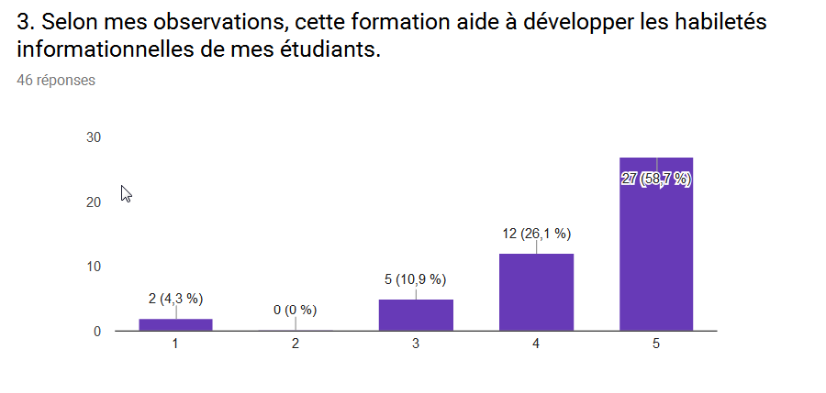
L’évaluation des professeurs

Slide 55
Les commentaires des professeurs
“La qualité des articles recherchés et retenus s’est grandement améliorée”.
“Les étudiants étaient très motivés à entamer leurs recherches”.
“Le contenu des fiches pathos ne demandent que très peu de correction”.

Slide 56
Perspectives de développement
Notes:
Isabelle

Slide 57
Perspectives de développement
Notes:
Isabelle :
Vous vous rappeller de la grille des habiletés méthodologiques qui a été travaillé par les professeurs de scs humaine de notre collège. Ce qui serait souhaitable pour l’avenir. C’est de pouvoir mieux intégrer les SA dans le contexte naturel de l’action à réaliser, en d’autre mots Organise-toi avant de te faire organiser c’est bien mais le présenter en classe c’est mieux!
Par exemple:
Capsule de stratégie de 10 à 15 minutes pas plus, serait plus efficace.
Intégrer organise-toi avant de te faire organiser dans les cours de première année. Contexte naturel.
+ Caroline :

Slide 58
Perspectives de développement
Partenaire de la réussite
Utilisation optimale des ressources de la bibliothèque
Rendre les ressources informationnelles disponibles
Taux de réussite

Slide 59
Bibliographie

Slide 60
Bibliographie
6 conseils pour préparer ses examens. (1124). Science & vie, 124‑127.
Beauchamp, C. (2016). Préparation aux examens. [Image]. Repéré http://www.reveillance.com/2016/04/12/préparation-aux-examens/
Bégin, C. (2008). Les stratégies d’apprentissage : un cadre de référence simplifié. Revue des sciences de l’éducation, Revue des sciences de l’éducation, 34(1), 47‑67. doi:10.7202/018989ar
Boisvert, M. (2008). Utilisation de stratégies en lecture/écriture par des élèves du collégial, après un enseignement explicite (UQAM). Repéré à l’adresse https://eduq.info/xmlui/bitstream/handle/11515/2045/M10655.pdf
Boulet, A., Chevrier, J., & Savoie-Zajc, L. (2010). Les stratégies d’apprentissage à l’université. Beaconsfield : Bibliothèque numérique canadienne.
Cartier, S. Enseigner les stratégies d’apprentissage aux élèves du collégial pour que leur français se porte mieux. Repéré à http://correspo.ccdmd.qc.ca/index.php/document/connaitre-les-regles-grammaticales-necessaire-mais-insuffisant/enseigner-les-strategies-dapprentissage-aux-eleves-du-collegial-pour-que-leur-francais-se-porte-mieux/
Cégep à distance (2015). Marquer et annoter des documents numériques [Vidéo en ligne]. Repéré à https://www.youtube.com/watch?v=C0UZJt-8sTU
Diapason (2014). Compétences informationnelles. [Image].Repéré à http://mondiapason.ca/
Dunlosky, J., Rawson, K., Marsh, E., Nathan, M., & Willingham, D. (2013). Des méthodes d’enseignement efficaces. Cerveau & psycho, 60‑65.
Ephipheo. What the Internet is doing to our brain. [Vidéo en ligne]. Repéré à https://www.youtube.com/watch?v=cKaWJ72x1rI
Gagnon, M. (2014). La connaissance des stratégies d’apprentissage chez les collégiens. Repéré à https://www.acpq.net/IMG/pdf/rapport_prep_mathieu_gagnon.pdf
Hattie, J. (2009). Visible learning : a synthesis of over 800 meta-analyses relating to achievement. Routledge,. Repéré à http://ez-proxy.cdc.qc.ca/login?url=http://search.ebscohost.com/login.aspx?direct=true&scope=site&db=nlebk&db=nlabk&AN=253760
Hétu, F., & Sirois, T. (2009). La prise de notes. Repéré à http://www.cegep-lanaudiere.qc.ca/fichiers/pages-jo/guide-03.pdf
Langevin, L. (1991). Mise en oeuvre du programme Learning to learn auprès de cégépiens de première année : étude descriptive et évaluative. Cégep de Saint-Jérôme, Service de recherche et d’expérimentation pédagogiques,. Repéré à https://cdc.qc.ca/parea/700166-langevin-learning-to-learn-saint-jerome-PAREA-1991.pdf
Langevin, L. (1992a). La formation aux stratégies d’apprentissage: du cégep au secondaire et au primaire. Vie pédagogique, 42‑44.

Slide 61
Bibliographie (suite et fin…)
Langevin, L. (1992b). Stratégies d’apprentissage: où en est la recherche? Vie pédagogique, 39‑43.
Lavoie, M., & Desmeules, L. (2010). Quand lire, c’est comprendre: expérimentation et appropriation d’un module d’accompagnement à la lecture de textes philosophiques.
Lefebvre, G., & Houle Lefebvre, J. (2001). L’éducation physique peut-elle contribuer au développement de stratégies d’apprentissage au collégial? Pédagogie collégiale, 4‑9.
Outils pour une éducation à l’environnement naturel et humain (201?). Carte géographique [Image]. Repéré à http://raf.dessins.free.fr/2bgal/img.php?id_img=12549
Paquette, É. (2013). Flou nébuleux. [Image]. Repéré à http://monde.ccdmd.qc.ca/ressource/?id=92418&demande=desc
Peters, M., Viola, S., British Columbia Teachers’ Federation, & Lesson Aids Service. (2003). Stratégies et compétences: intervenir pour mieux agir. Montréal;
PIxabay (2012). L’homme à la recherche. [Image]. Repéré à https://pixabay.com/fr/l-homme-%C3%A0-la-recherche-mots-livre-29749/
Vancouver, B.C. : Hurtubise HMH ; Distributed by British Columbia Teacher’s Federation, Lesson Aids Service.
Saint-Pierre, L. (1991). L’étude et les stratégies d’apprentissage. Pédagogie collégiale, 15‑21.
Saint-Pierre, L. (1993). Quoi faire pour que les élèves [du collégial] étudient mieux et davantage? Pédagogie collégiale, 22‑27.
Saint-Pierre, L. (2004). Un éventail de stratégies d’apprentissage, élément essentiel de l’autonomie. Pédagogie collégiale, 27‑29.
SRAM/SRAQ (2010). Questionnaire sur certaines caractéristiques des étudiants arrivant au collégial. Document inédit.
Schoenbach, R., Greenleaf, C., & Murphy, L. (2012). Reading for understanding: how reading apprenticeship improves disciplinary learning in secondary and college classrooms (Second edition.). San Francisco : Jossey-Bass, a Wiley imprint.
Tardif, J. (1992). Pour un enseignement stratégique: l’apport de la psychologie cognitive. Montréal : Logiques.
Tremblay, R. R., & Perrier, Y. (2006). L’apprentissage de la MTI, une affaire de compétences transversales. Pédagogie collégiale, 16‑22.
Tuckman, B. W., & Kennedy, G. J. (2011). Teaching Learning Strategies to Increase Success of First-Term College Students. Journal of Experimental Education, 79(4), 478‑504. doi:10.1080/00220973.2010.512318
Vladgrin (201?). Abstract tree with icons. [Image]..Repéré à https://www.shutterstock.com/fr/image-vector/abstract-tree-icons-vector-education-science-153164672?src=id
Weinstein, C. E., Hume, L. M., & Aussanaire, M. (2000). Stratégies pour un apprentissage durable. De Boeck Supérieur.

